Slide 1
Междунaродный Праздник “Новруз”

Slide 2
НАУРЫЗ МЕЙРАМЫ
ПРАЗДНИК НОВРУЗ
NAVRO’Z BAYRAMI

Slide 4
Многие Азиатские страны отмечают этот замечательный праздник Новруз(“Наурыз”- В Казахстане) , день равноденствия или новый Год(в частности в Узбекистане

Slide 5
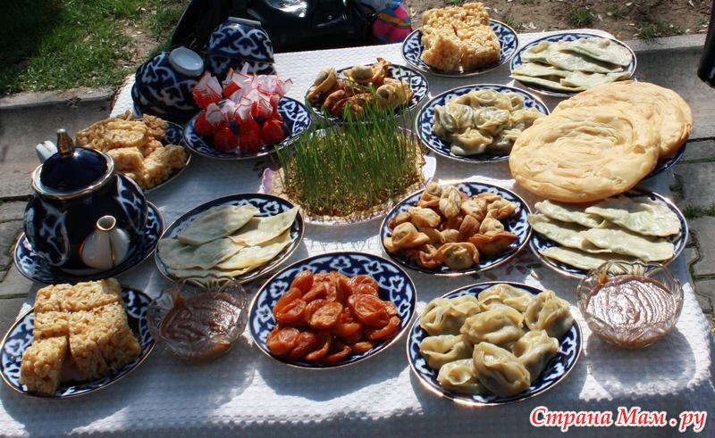
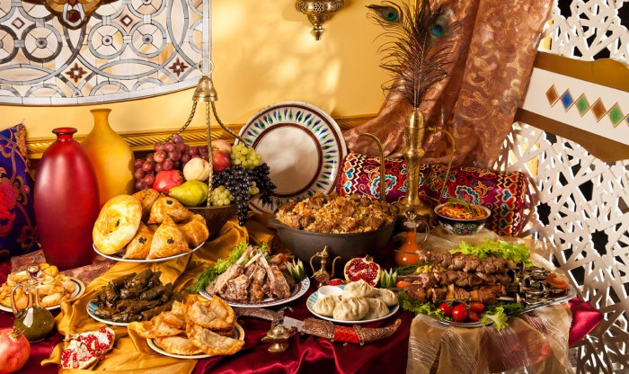
Узбекистан
В Узбекистане существуют свои традиции по украшению праздничного стола ,готовятся определенные продукты .
Казахстан
В Казахстане также существуют особенные обычаи и традиции которые отличаются
от многих Азиатских Стран

Slide 9
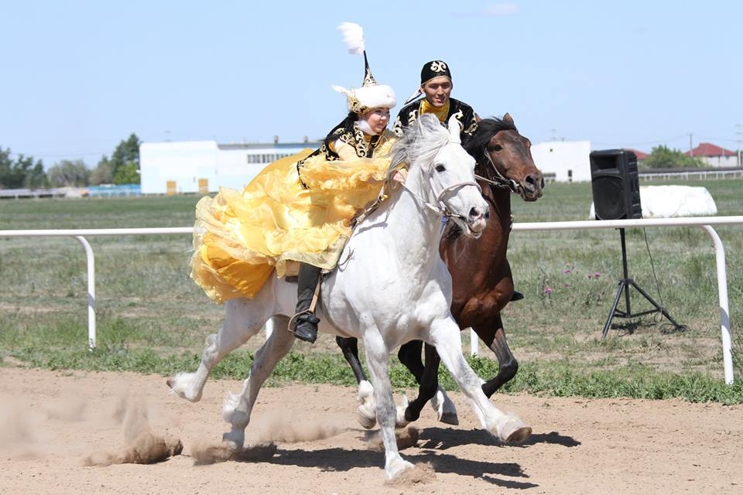
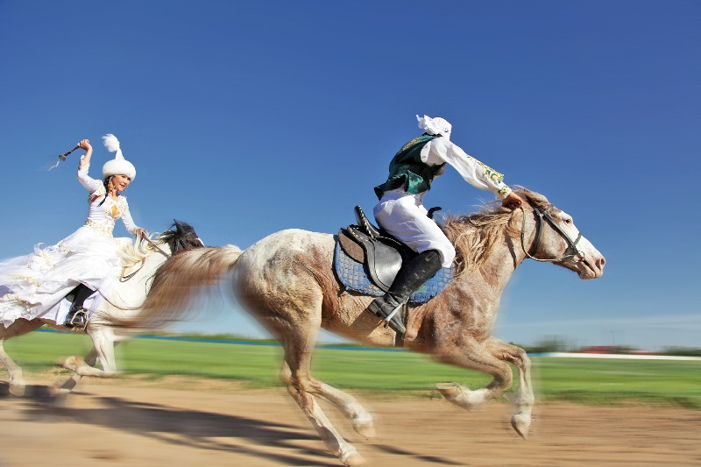
Народные Игры Казахстана.

Slide 10
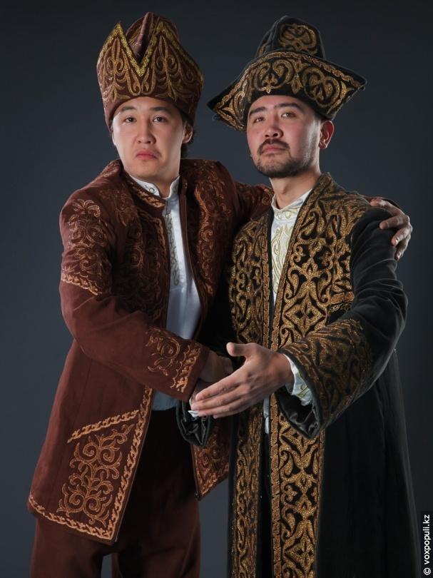

Slide 11
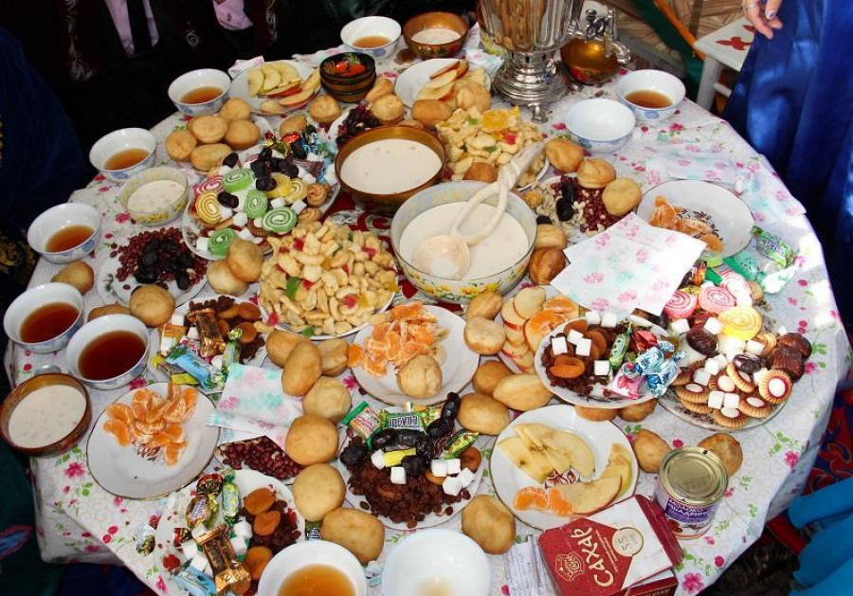
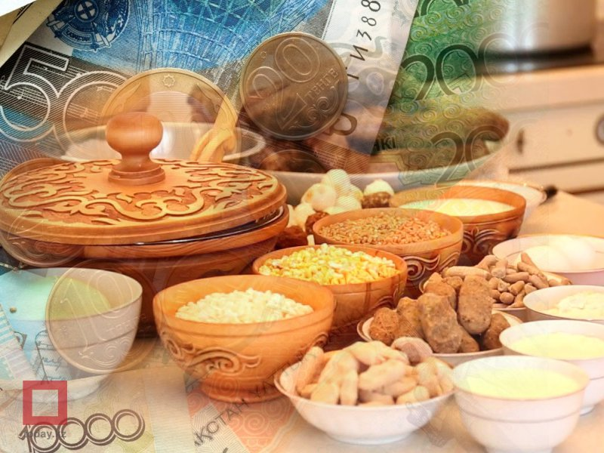

Slide 12
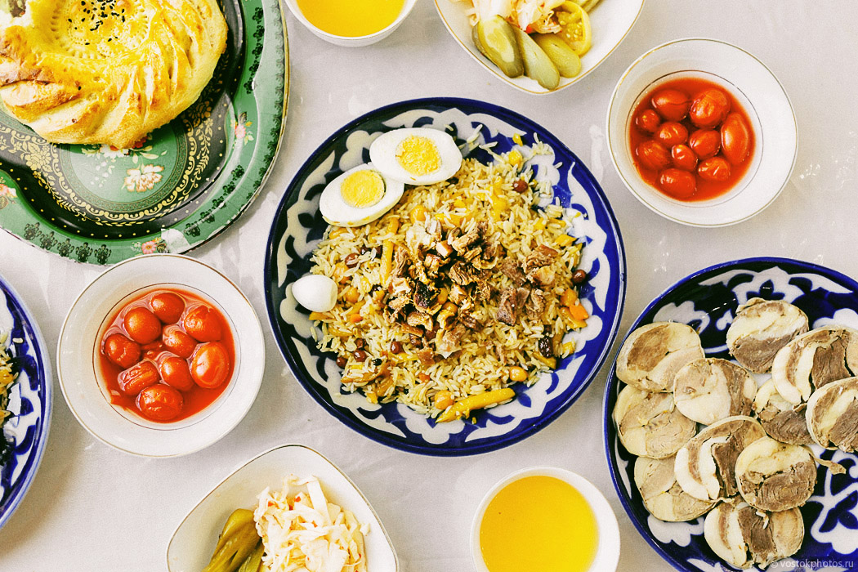

Slide 15
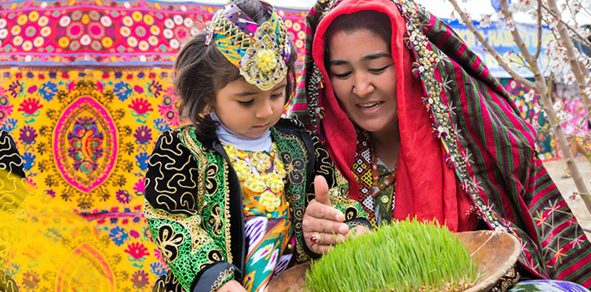

Slide 16
